Slide 1

Journaling y Sistemas de Archivos de Alta Disponibilidad
En un mundo cada vez más digital, la gestión eficiente de los sistemas de archivos se ha convertido en una pieza clave para garantizar la disponibilidad y seguridad de la información. Exploraremos los conceptos fundamentales del journaling y cómo este mecanismo puede mejorar la resiliencia de los sistemas de archivos, permitiendo que nuestras aplicaciones y datos se mantengan siempre accesibles y protegidos.

Slide 2

Introducción a los sistemas de archivos
1
Estructura Jerárquica
2
Metadatos
Cada archivo y carpeta cuenta con metadatos que proporcionan información adicional, como fechas de creación, permisos de acceso y tamaño.
Los sistemas de archivos se organizan de manera jerárquica, con carpetas (directorios) y archivos, permitiendo una navegación y organización intuitiva de la información.
3
Gestión de Bloques
Los datos se almacenan en bloques, que se administran y asignan según las necesidades de los archivos y carpetas.

Slide 3
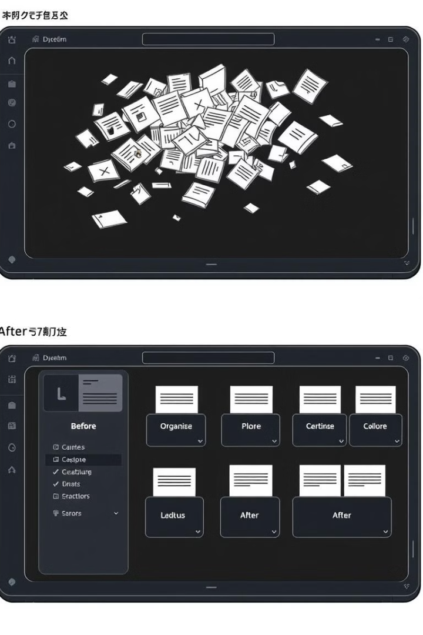
Ventajas del Journaling
1
Recuperación Rápida
En caso de un corte de energía o fallo del sistema, el journaling permite una recuperación rápida y confiable, evitando la necesidad de realizar una verificación completa del sistema de archivos.
2
Integridad de Datos
El journaling registra los cambios realizados en el sistema de archivos, asegurando que los datos se mantengan coherentes y evitando la corrupción de archivos.
3
Mayor Rendimiento
Al reducir la necesidad de verificaciones exhaustivas, el journaling mejora el rendimiento del sistema de archivos, especialmente en operaciones de escritura y edición.

Slide 4
Implementación del Journaling
Registro de Transacciones
Recuperación en Caso de Fallos
Soporte a Nivel de Sistema Operativo
El journaling se implementa mediante un registro de las transacciones realizadas en el sistema de archivos. Antes de aplicar los cambios, estos se escriben en un "diario" o "log".
Si se produce un fallo, el sistema puede recuperar el estado del sistema de archivos a partir del registro del diario, evitando la necesidad de una verificación completa.
La mayoría de los sistemas operativos modernos, como Linux, Windows y macOS, cuentan con soporte nativo para journaling en sus sistemas de archivos.

Slide 5
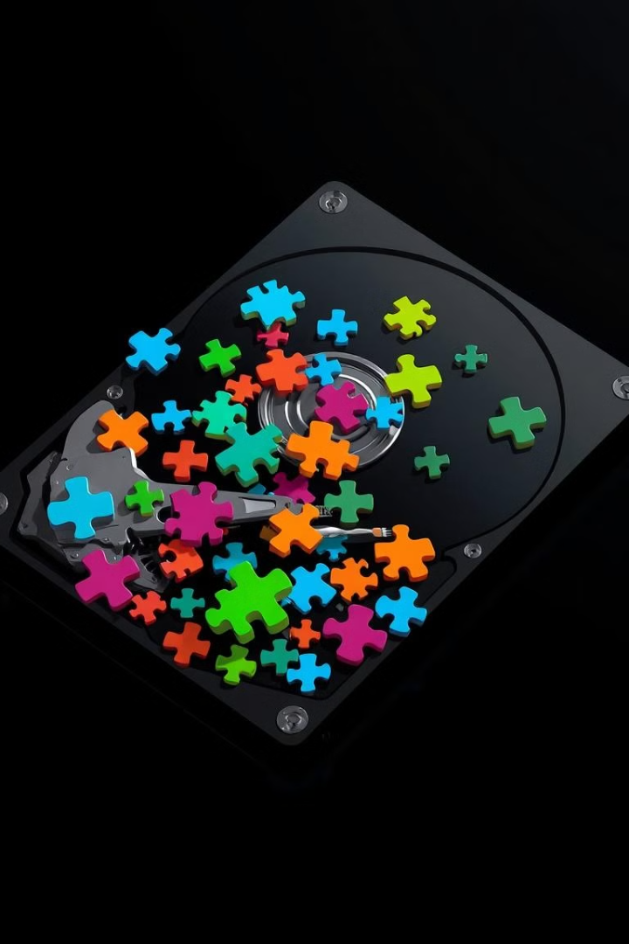
Gestión de espacio y fragmentación
Asignación de Bloques
Impacto de la Fragmentación
Los sistemas de archivos asignan bloques de almacenamiento a los archivos a medida que se crean y modifican. Esto puede llevar a la fragmentación de los archivos en el dispositivo de almacenamiento.
La fragmentación reduce el rendimiento del sistema de archivos, ya que los archivos deben ser leídos y escritos en múltiples ubicaciones, lo que aumenta el tiempo de acceso y la latencia.
Gestión Eficiente
Es importante implementar estrategias de gestión de espacio y desfragmentación para mantener la integridad y el rendimiento del sistema de archivos a lo largo del tiempo.

Slide 6





Causas de la fragmentación
Adición de Archivos
Eliminación de Archivos
A medida que se agregan nuevos archivos al sistema, estos se almacenan en los bloques disponibles, lo que puede llevar a una distribución dispersa de los datos.
Cuando se eliminan archivos, los bloques liberados pueden no ser reutilizados de manera eficiente, dejando espacios vacíos que contribuyen a la fragmentación.
Modificación de Archivos
Limitaciones del Dispositivo
Editar y actualizar archivos existentes puede requerir la asignación de nuevos bloques, dispersando aún más los datos del sistema de archivos.
Las restricciones físicas de los dispositivos de almacenamiento, como discos duros o unidades de estado sólido, también pueden contribuir a la fragmentación.

Slide 7




Técnicas de desfragmentación
Análisis de Fragmentación
El primer paso es analizar el grado de fragmentación del sistema de archivos, utilizando herramientas de monitoreo y diagnóstico.
Consolidación de Archivos
Una vez identificada la fragmentación, se procede a consolidar y reorganizar los archivos, agrupándolos de manera contigua en el dispositivo de almacenamiento.
Optimización Proactiva
Para mantener un sistema de archivos saludable, es importante programar desfragmentaciones periódicas y realizar un monitoreo continuo de la fragmentación.

Slide 8

Optimización del espacio de almacenamiento
Compresión de Archivos
Reducir el tamaño de los archivos mediante técnicas de compresión, como ZIP o GZIP, optimizando el uso del espacio de almacenamiento.
Deduplicación de Datos
Identificar y eliminar copias duplicadas de archivos o bloques de datos, evitando el uso innecesario de espacio.
Clasificación y Archivado
Organizar y mover archivos inactivos a medios de almacenamiento secundarios, liberando espacio en los dispositivos principales.
Thin Provisioning
Asignar espacio de almacenamiento de manera dinámica, según las necesidades reales, en lugar de reservar espacio fijo.

Slide 9
Casos de estudio y buenas prácticas
Centros de Datos Corporativos
Servidores de Archivos
Entornos de Nube
Los servidores de archivos que gestionan el almacenamiento compartido en redes corporativas deben implementar estrategias de gestión de espacio y desfragmentación para garantizar la eficiencia y la accesibilidad de los datos.
En soluciones de almacenamiento en la nube, los proveedores deben asegurar que los sistemas de archivos subyacentes cuenten con journaling y técnicas de optimización de espacio para brindar una experiencia de alta disponibilidad a los usuarios.
En entornos empresariales de alta disponibilidad, el journaling y la desfragmentación son cruciales para mantener la integridad y el rendimiento de los sistemas de archivos que sustentan las aplicaciones críticas.

